Slide 1



TRƯỜNG ĐẠI HỌC THỦ DẦU MỘT • VIỆN CÔNG NGHỆ SỐ
THUYẾT MINH ĐỀ CƯƠNG NGHIÊN CỨU KHOA HỌC SINH VIÊN (Năm học 2026 - 2027)
XÂY DỰNG WEBSITE TRUYỀN THÔNG CÔNG ĐOÀN TDMU TÍCH HỢP AI HỖ TRỢ TẠO VÀ ĐĂNG TẢI NỘI DUNG
GIẢNG VIÊN HƯỚNG DẪN
NHÓM SINH VIÊN THỰC HIỆN
Nguyễn Bình Dương – MSSV : 2424802010319 – D24CNTT05 (Nhóm trưởng)
Trần Hồng Thanh – MSSV : 2424802010439 – D24CNTT03 (Thành viên)
Phạm Anh Tuấn – MSSV : 2324802010393 – D23CNTT03 (Thành viên)
ThS. Võ Quốc Lương – Viện Công Nghệ Số
Email: luongvq@tdmu.edu.vn
Thời gian thực hiện: 10/2026 – 05/2027

Slide 2
PHẦN 01 • LÝ DO CHỌN ĐỀ TÀI
TÍNH CẤP THIẾT & ĐỊNH HƯỚNG GIẢI QUYẾT CỦA ĐỀ TÀI
Tính cấp thiết
1. Áp lực kiêm nhiệm & Chậm trễ: Đội ngũ làm truyền thông là cán bộ kiêm nhiệm; khâu tìm ý tưởng, viết bài chuẩn phong cách đoàn thể và chuẩn bị hình ảnh, tốn nhiều thời gian đăng tải tin tức.
2. Đăng tải thủ công, thao tác lập lại trên Website và Fanpage: Quy trình xuất bản rời rạc; cán bộ phải sao chép, định dạng lại văn bản và tải ảnh lặp lại thủ công trên từng kênh (Website, Fanpage Facebook, Zalo).
3. Thiếu thống kê hiệu quả tập trung: Ban Chấp hành chưa có công cụ số liệu đo lường định lượng lượt xem, mức độ tương tác đa kênh để đánh giá và điều chỉnh hiệu quả tuyên truyền.
Định hướng giải quyết
- Xây dựng một hệ thống quản lý tin tức truyền thông.
- Tạo và biên tập bài viết, tích hợp AI hỗ trợ tạo nội dung, hình ảnh.
- Quản lý lịch đăng, hỗ trợ đăng tải nội dung tự động lên Website, Fanpage Facebook và Zalo.
- Theo dõi và thống kê hiệu quả truyền thông.

Slide 3



PHẦN 02 • KIẾN TRÚC KỸ THUẬT
CÔNG NGHỆ SỬ DỤNG TRONG ĐỀ TÀI
Frontend
Backend
Mô hình AI tích hợp
React 18 SPA
Node.js v18
Microsoft SQL Server 2022
Google Gemini API / Cloud LLM
Meta Facebook Graph API & Zalo OA
Xây dựng giao diện Cổng thông tin độc giả và chức năng biên tập Admin CMS với cơ chế tải Zero Reload, mang lại trải nghiệm tương tác mượt mà.
Xử lý toàn bộ logic nghiệp vụ với hiệu năng cao, kết nối hệ quản trị CSDL, quan hệ lưu trữ dữ liệu an toàn.
Đóng vai trò lõi trí tuệ nhân tạo xử lý ngôn ngữ tự nhiên tiếng Việt. Tự động sinh bài viết từ tư liệu tải lên, gợi ý tiêu đề, tạo bài đa kênh và sinh ảnh.
Cung cấp giao thức kết nối an toàn để tự động chuyển đổi định dạng và đồng bộ xuất bản bài viết, hình ảnh từ Website sang Fanpage Facebook và Zalo.

Slide 4
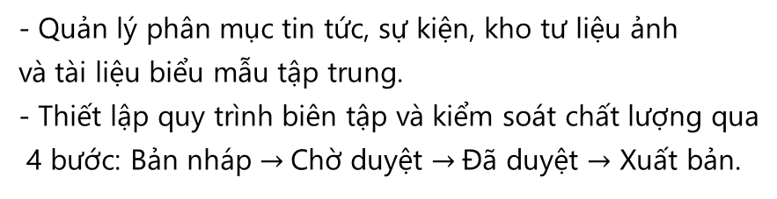
PHẦN 03 • PHẠM VI CHỨC NĂNG
CÁC CHỨC NĂNG DỰ KIẾN TRIỂN KHAI
1. Quản lý nội dung & kiểm duyệt
2. Tạo và biên tập bài viết bằng AI tạo sinh tự động
- Quản lý phân mục tin tức, sự kiện, kho tư liệu ảnh
và tài liệu biểu mẫu tập trung.
- Thiết lập quy trình biên tập và kiểm soát chất lượng qua
4 bước: Bản nháp $→$Chờ duyệt $→$Đã duyệt $→$ Xuất bản.
- Cung cấp giao diện soạn thảo báo chí hiện đại
- Hỗ trợ người viết tự động lập dàn ý và tạo
bài viết từ từ khóa hoặc tài liệu tải lên, tóm tắt tin
ngắn gọn, kiểm tra lỗi chính tả và chuẩn hóa văn
phong theo yêu cầu.
3. Đăng tải đa kênh
4. Theo dõi & thống kê
- Đăng tự động lên Website, Fanpage Facebook và Zalo.
- Có cơ chế hẹn giờ đăng.
- Đo lường hiệu quả truyền thông trên các kênh :
- Thống kê định lượng: tổng số bài viết, lượt xem,
lượt thích, bình luận và chia sẻ đa kênh.

